Slide 1
Španělská severoafrická území Kanárské ostrovy
Navrátilová

Slide 2
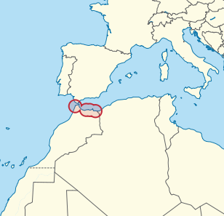
Španělská severoafrická území
„Plazas de soberanía“ = malá španělská území na severním pobřeží Afriky, sousedící s Marokem
neobydlené enklávy:
Peñón de Vélez de la Gomera - spojen s Marokem úzkou písčinou (od roku 1934 po bouři)
Peñón de Alhucemas – malý ostrov s vojenskou posádkou
Islas Chafarinas (3 ostrůvky)
tato území nejsou považována za kolonie
v některých případech jen desítky až stovky metrů od marocké pevniny
celková rozloha enkláv je 0,55 km²
území mají strategický význam – vojenský dohled, námořní kontrola, ochrana hranic EU

Slide 3
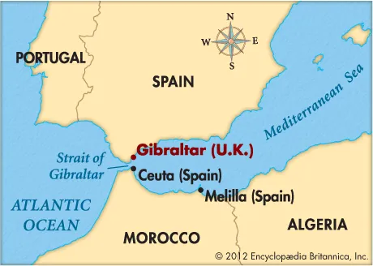
Plazas de soberanía
Historie a právní status
Ceuta (1415) – původně Portugalsko, později Španělsko
Melilla (1497) – obsazena Kastilií
ostatní enklávy – získány v 16.–19. století
po dekolonizaci: ponechány Španělskem jako historická území
nikdy nepodléhaly nezávislému Maroku
Ceuta a Melilla = autonomní města
ostatní enklávy = vojenské zóny
ústava 1978: nedílná součást Španělska
marocké nároky – Španělsko odmítá

Slide 4
Plazas de soberanía
Demografie, náboženství, etnické složení
Ceuta
počet obyvatel: cca 83 000 (INE, 2023)
přibližně 50 % katolíků, 45–50 % muslimů
významná komunita berberského původu (tzv. amazigh) – původně z marockého Rifu
vysoký podíl mládeže, vysoká nezaměstnanost
Melilla
počet obyvatel: cca 86 000 (INE, 2023)
rovněž smíšené obyvatelstvo: Španělé evropského původu, muslimové (berberští a arabští), menší židovská a hinduistická komunita
náboženství: katolictví a islám jsou nejrozšířenější
významné vojenské osídlení – část obyvatel jsou vojáci a členové ozbrojených složek
menší enklávy (Vélez, Alhucemas, Chafarinas)
neobydlené – trvale přítomná pouze španělská vojenská posádka

Slide 5
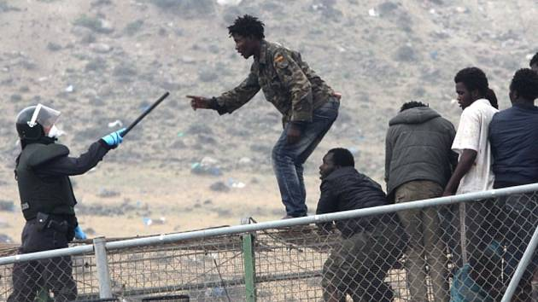
Plazas de soberanía
Současné problémy a spory
Maroko zpochybňuje suverenitu Španělska nad enklávami
označuje je za „koloniální pozůstatky“
Španělsko nároky odmítá, území je dle ústavy nedílnou součástí státu
diplomatické napětí (např. 2021 – Západní Sahara)
migrace: pokusy o nelegální přechody, často hromadné
hranice chráněny ploty a bezpečnostními složkami
EU území uznává, podporuje spolupráci s Marokem

Slide 6
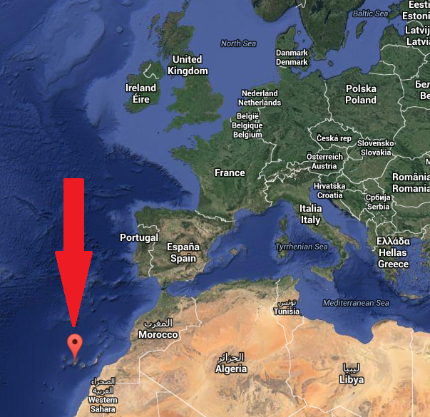
Kanárské ostrovy
souostroví v Atlantském oceánu, západně od Maroka
7 hlavních ostrovů – např. Tenerife, Gran Canaria, Lanzarote
patří Španělsku jako autonomní společenství
hlavní města: Santa Cruz de Tenerife a Las Palmas de Gran Canaria
součást EU a Schengenu, ale s výjimkami v daních
strategická poloha – brána mezi Evropou, Afrikou a Amerikou

Slide 7
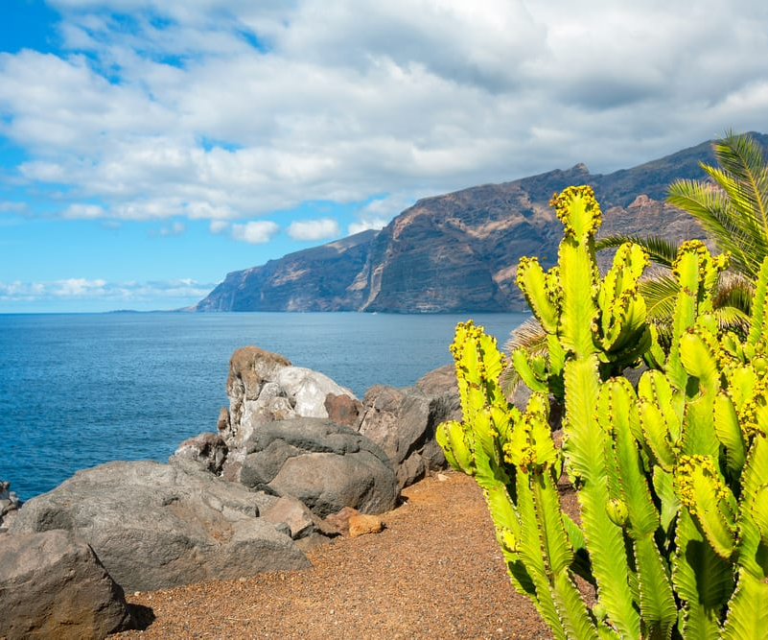
Kanárské ostrovy
Historie, právní status, vztah k EU
ostrovy původně obývali domorodí Guanchové
dobyty Kastilií ve 14.–15. století
od té doby součást Španělska
dnes autonomní společenství s vlastním parlamentem a vládou
patří do EU i Schengenu
mají status nejvzdálenějších regionů EU (ORs)
speciální daňový režim – např. ZEC (nízké daně pro investory)

Slide 8
Kanárské ostrovy
Demografie, etnické a náboženské složení
populace: cca 2,2 milionu obyvatel (2023)
významné menšiny z Latinské Ameriky, Afriky a Evropy
historicky přítomný vliv původních Guanchů
hlavní náboženství: římskokatolické
společnost je sekulární, náboženství hraje menší veřejnou roli

Slide 9
Kanárské ostrovy
Nezávislost, hnutí
v 70. letech působilo separatistické hnutí MPAIAC (levicové, s podporou Kaddáfího)
po přechodu k demokracii ztratilo vliv
dnes žádné silné separatistické hnutí neexistuje
obyvatelé podporují autonomii v rámci Španělska
region ekonomicky závislý na EU (dotace, obchod, cestovní ruch)

Slide 10
Použité zdroje
https://www.ceuta.es/
https://www.melilla.es/
https://www.exteriores.gob.es/
https://www.ine.es/
https://www.defensa.gob.es/
https://www.gobiernodecanarias.org/
https://ec.europa.eu/regional_policy/en/policy/themes/outermost-regions/
https://www.realinstitutoelcano.org/

